Slide 1
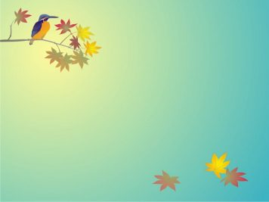
Chủ đề: Các hiện tượng tự nhiên
Tên bài: Trò chuyện về một số
hiện tượng tự nhiên
Thời gian: 30 – 35 phút

Slide 2
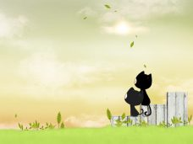

Hoạt động 1: Trò chuyện
Hát: Cho tôi đi làm mưa với
(Hoàng Hà)

Slide 3
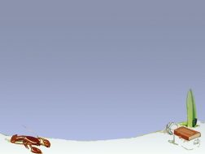
Hoạt động 2:
Bé khám phá khoa học
(3 nhóm xem tranh)

Slide 4
02:00
START

Slide 5
00:00
00:00
00:00
00:00
00:00
00:00
00:00
00:00
00:00
00:00
00:00
00:00
00:00
00:00
00:00
00:00
00:00
00:00
00:00
00:00
00:00
00:00
00:00
00:00
00:00
00:00
00:00
00:00
00:00
00:00
00:00
00:00
00:00
00:00
00:00
00:00
00:00
00:00
00:00
00:00
00:00
00:00
00:00
00:00
00:00
00:00
00:00
00:00
00:00
00:00
00:00
00:00
00:00
00:00
00:00
00:00
00:00
00:00
00:00
00:00
00:00
00:00
00:00
00:00
00:00
00:00
00:00
00:00
00:00
00:00
00:00
00:00
00:00
00:00
00:00
00:00
00:00
00:00
00:00
00:00
00:00
00:00
00:00
00:00
00:00
00:00
00:00
00:00
00:00
00:00
00:00
00:00
00:00
00:00
00:00
00:00
00:00
00:00
00:00
00:00
00:00
00:00
00:00
00:00
00:00
00:00
00:00
00:00
00:00
00:00
00:00
00:00
00:00
00:00
00:00
00:00
00:00
00:00
00:00
00:00
00:00
STOP

Slide 6
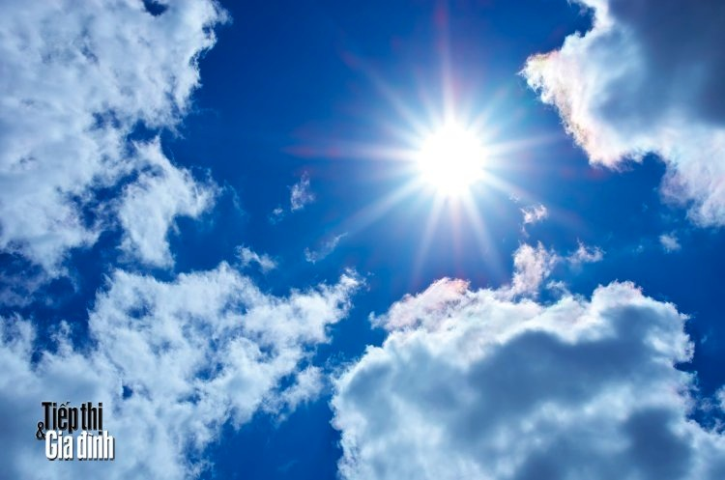
Trời nắng

Slide 7
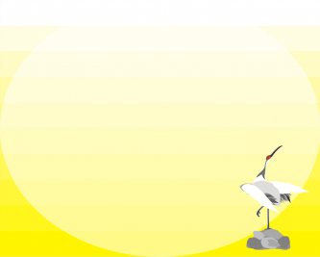
Ích lợi của nắng

Slide 8
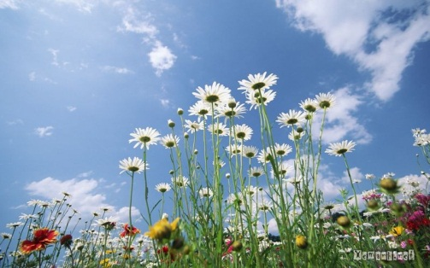
Muôn hoa khoa sắc

Slide 9
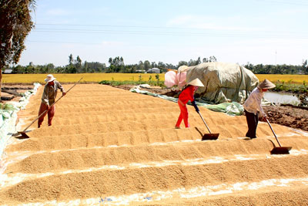
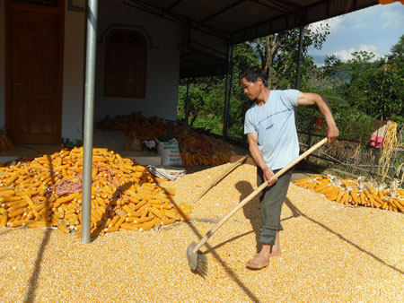
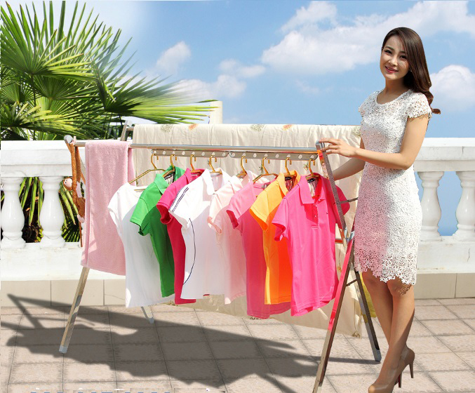
Phơi các loại sản phẩm ngành nghề

Slide 10
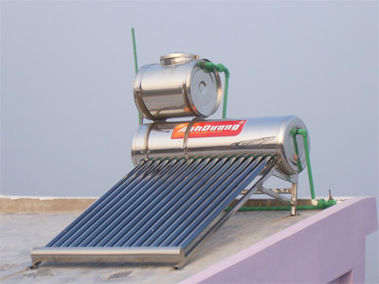
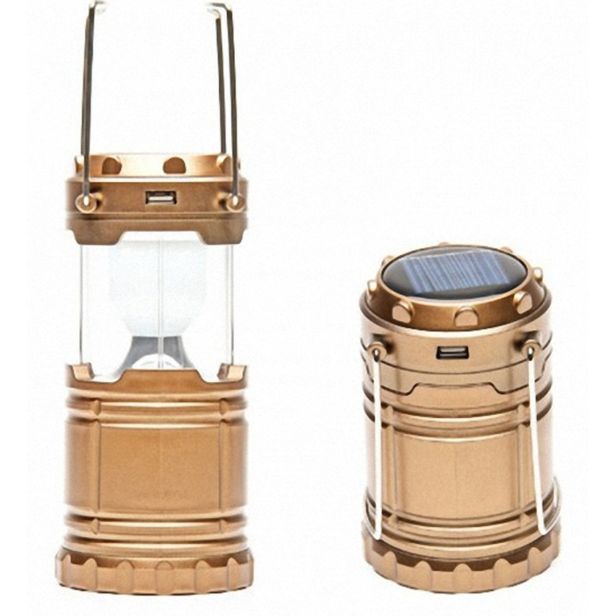
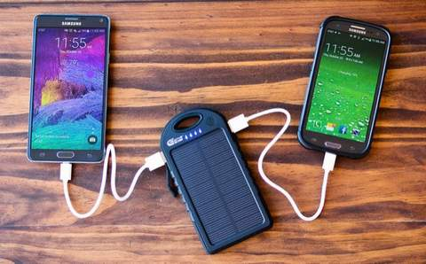
Tiết kiệm điện

Slide 11

Tác hại của nắng

Slide 12
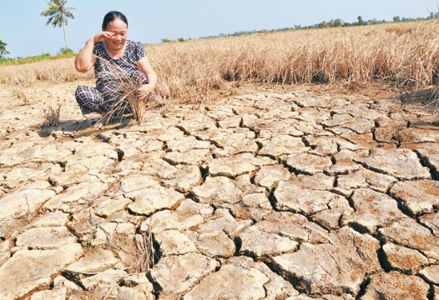
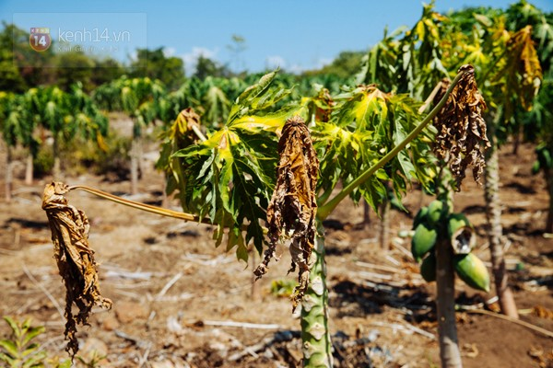
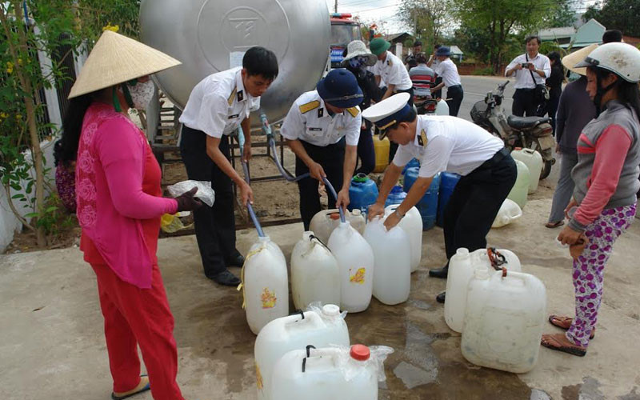
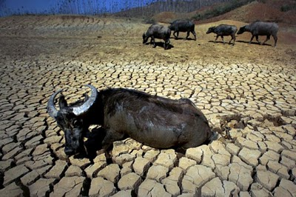
Hạn hán, thiếu nước, cháy rừng

Slide 13

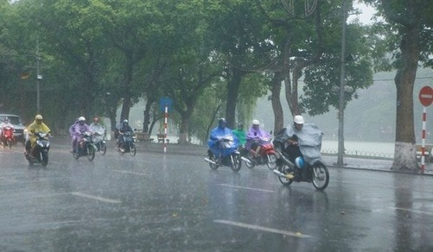
Trời mưa

Slide 14

Ích lợi của trời mưa

Slide 15
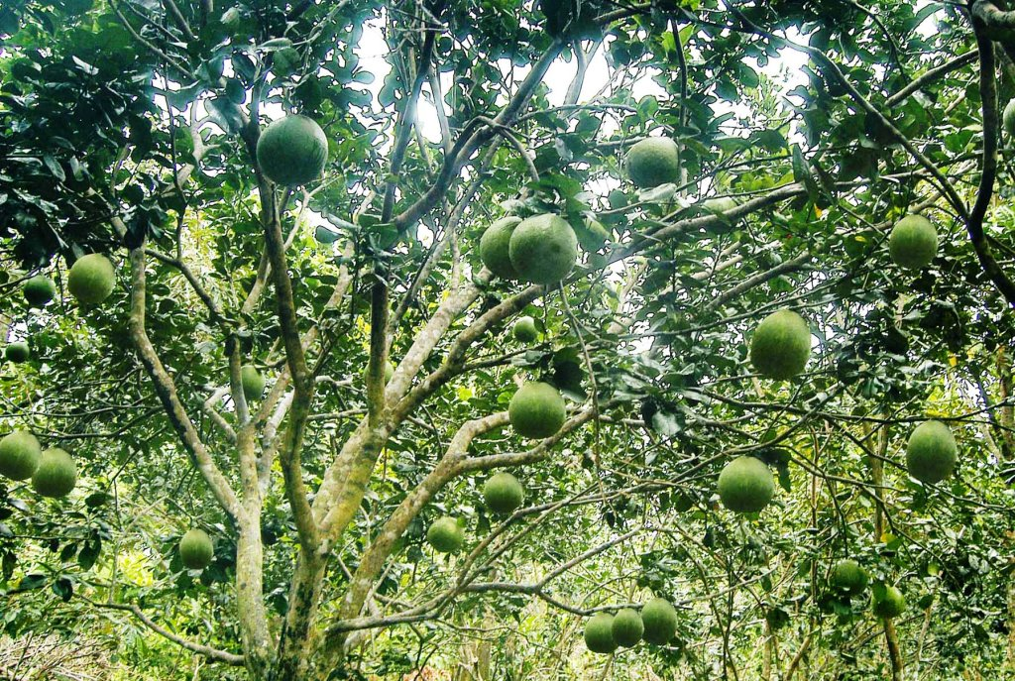
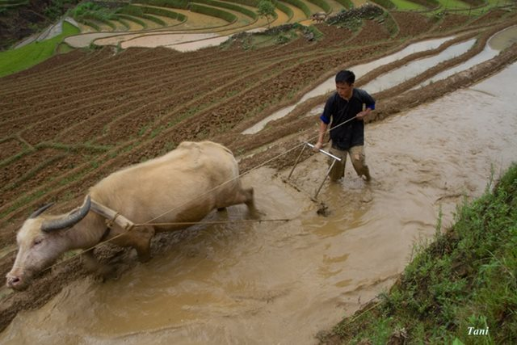
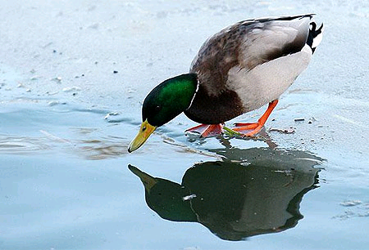
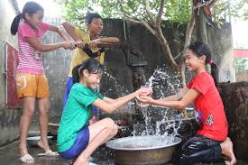
Cung cấp nước cho con người,
động vật, thực vật

Slide 16

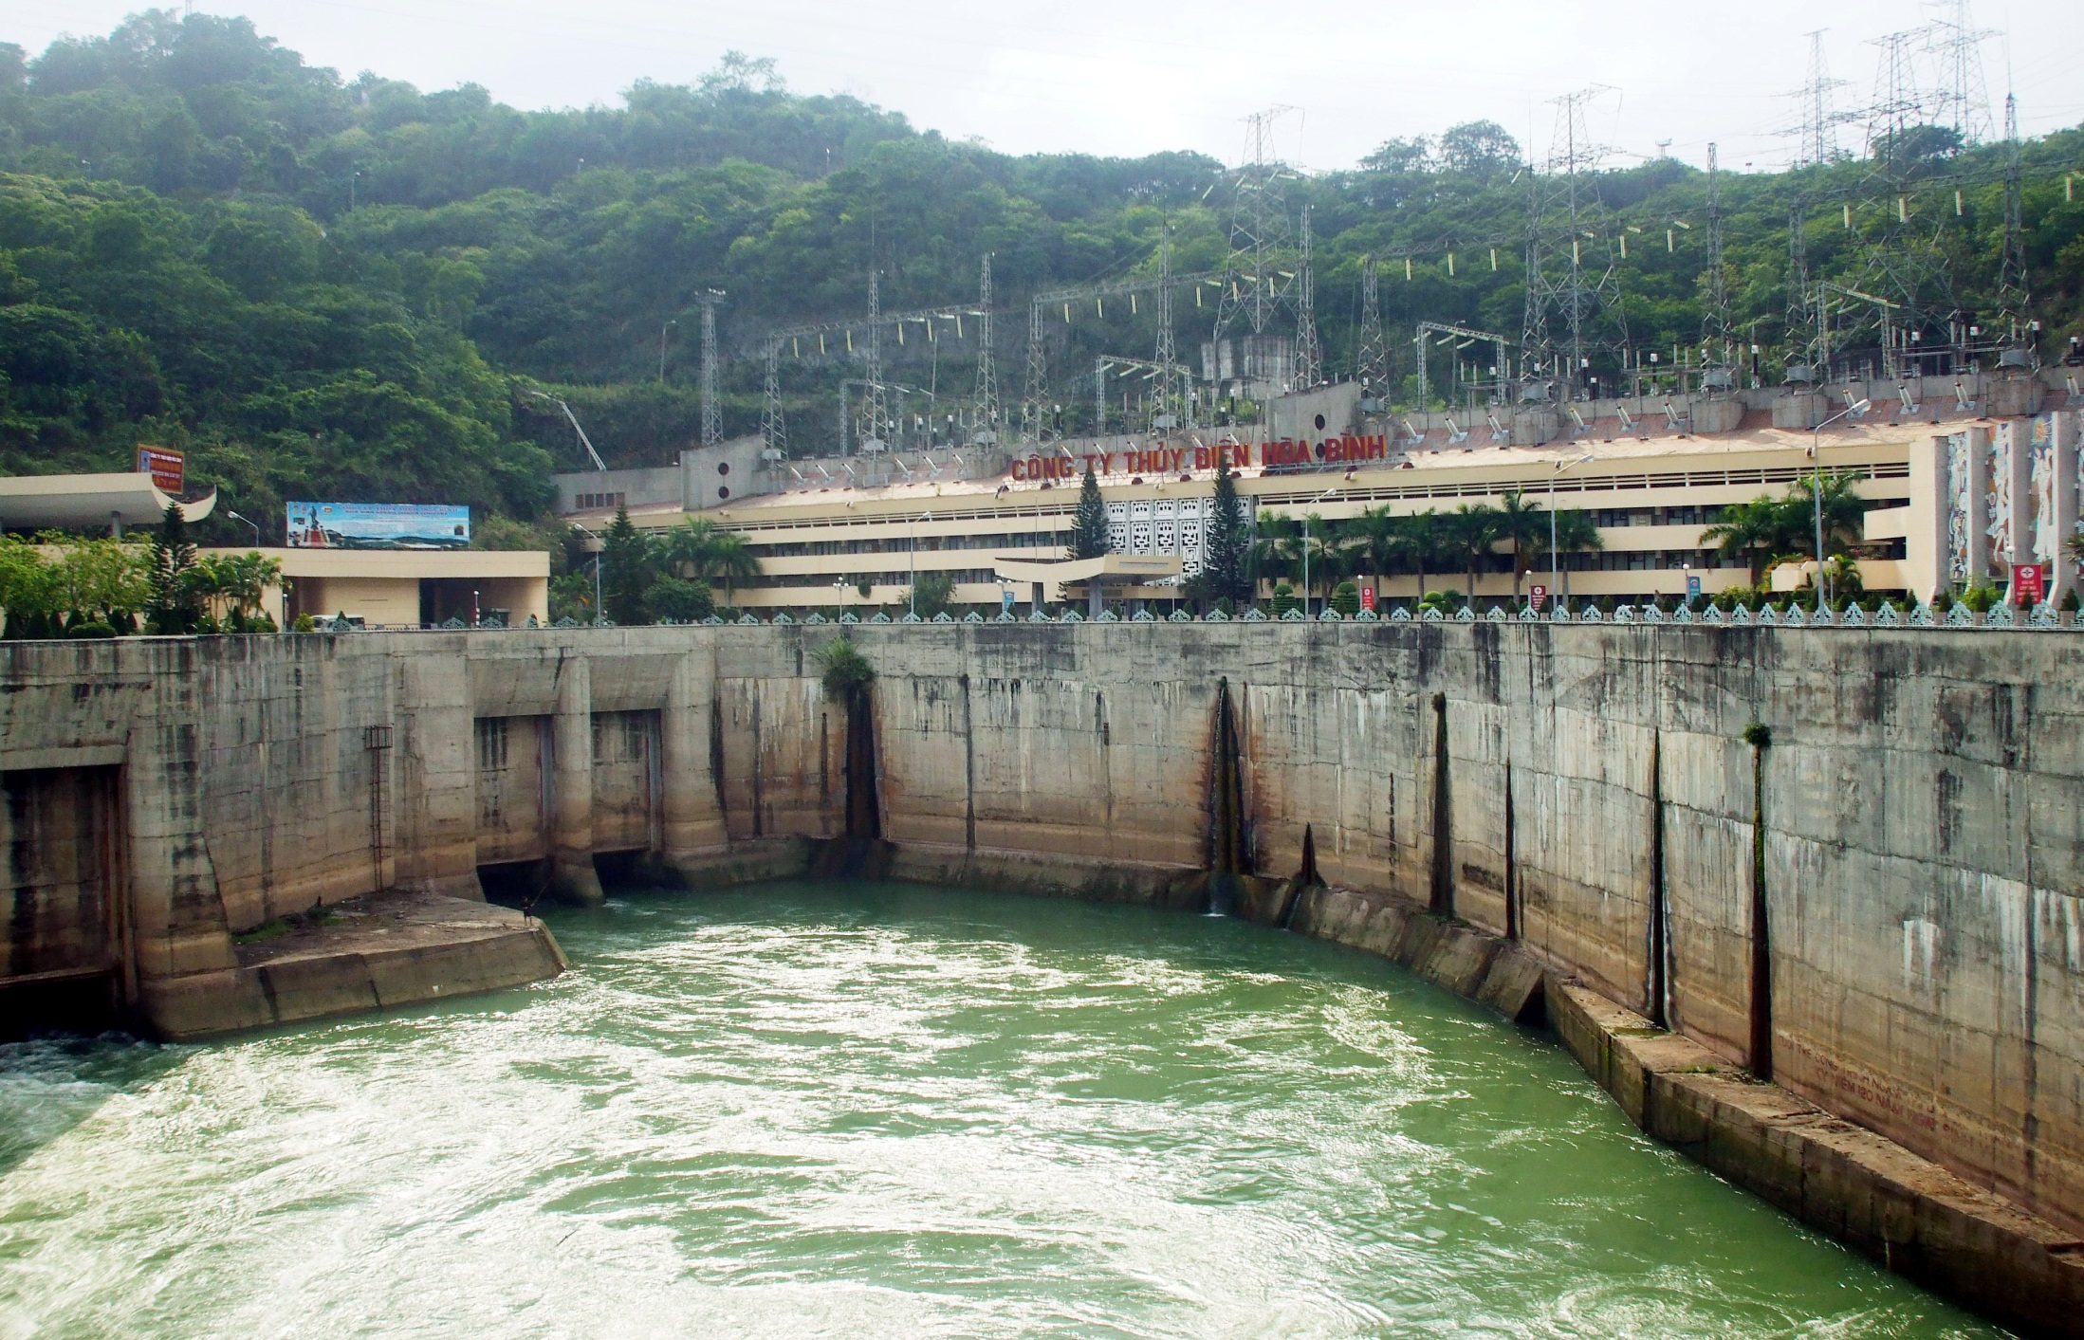
Cung cấp điện

Slide 17

Tác hại của nước

Slide 18
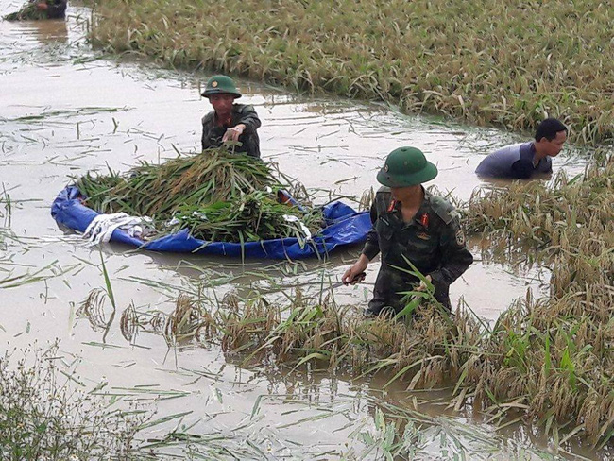
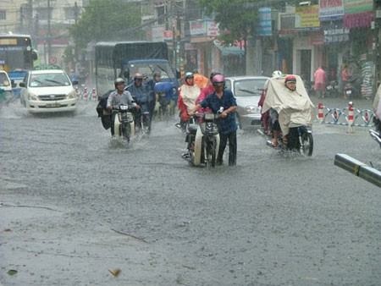
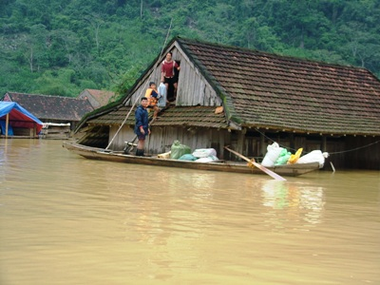
Ngập, lũ lụt

Slide 19

So sánh: Nắng - Mưa

Slide 20
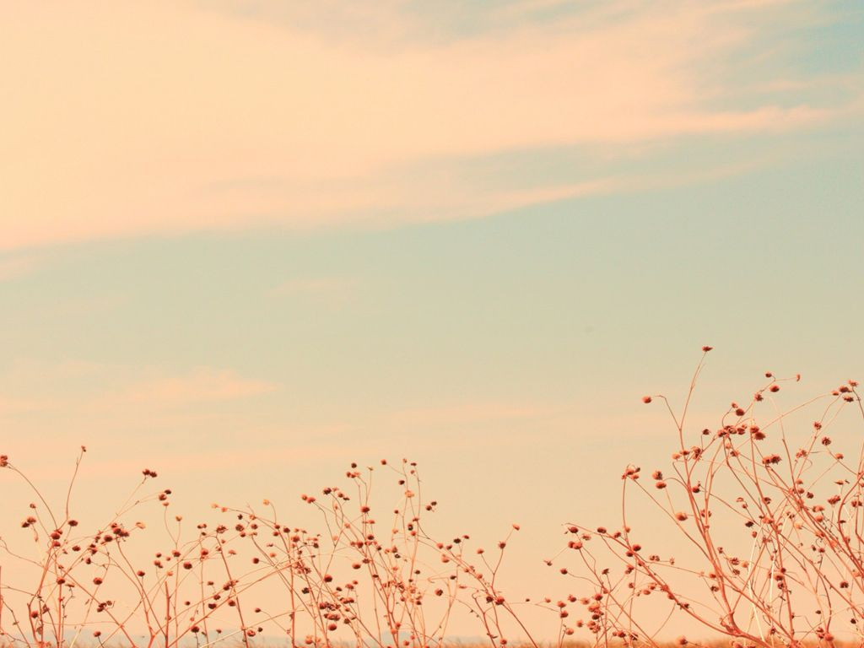
Khác nhau
NẮNG - Có Mặt trời - Phơi đồ, phơi các sản phẩm. - Gây thiếu nước cho con người, động vật, thực vật. - Gây hạn hán, cháy rừng | MƯA - Không có Mặt trời - Không phơi được đồ, sản phẩm - Cung cấp nước cho con người, động vật, thực vật. - Lũ lụt

Slide 21
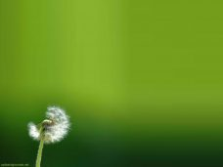
Giống nhau
Đều là hiện tượng tự nhiên
Đều có ích và cũng có hại
Đều cung cấp điện

Slide 22
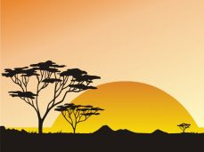
Trò chơi:
Trời nắng trời mưa

Slide 23
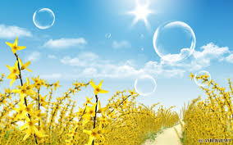

Slide 24
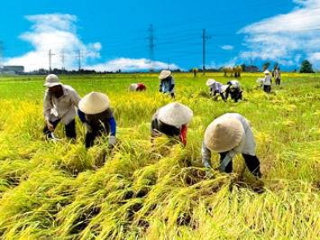
Ngày

Slide 25
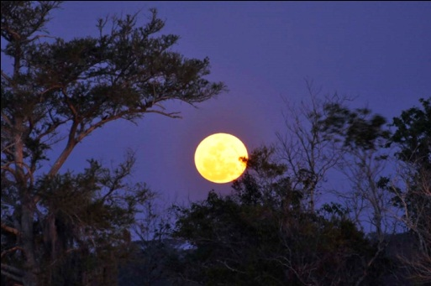

Slide 26
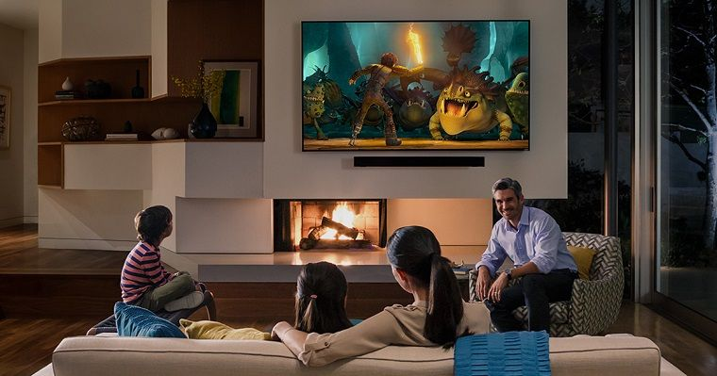
Đêm

Slide 27
* So sánh:
Giống nhau:
Đều nói về thời gian trong ngày

Slide 28
Khác nhau
Ngày - Ban ngày trời sáng, con người đi làm, cảnh vật xung quanh sáng rõ. | Đêm - Ban đêm cảnh vật yên tĩnh, tối, con người nghỉ ngơi, đêm rằm thì có trăng, phải dùng đèn thắp sáng.

Slide 29
Mở rộng

Slide 30

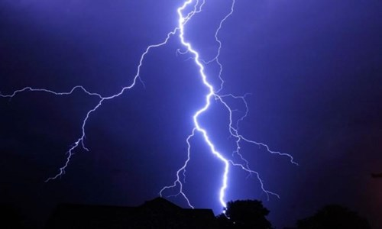
Sấm sét

Slide 31
Câu đố:
Không chân không tay
Mà hay mở cửa
Là gì?
(Gió)

Slide 32
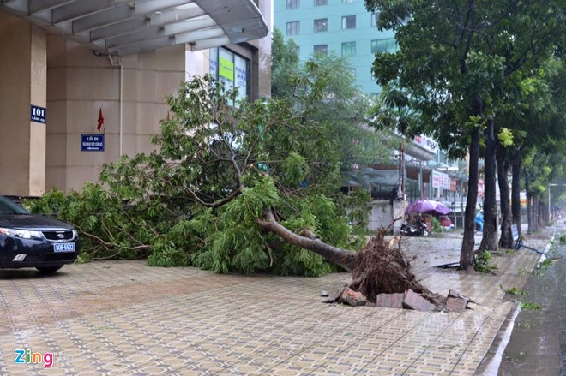

Gió bão

Slide 33
Câu đố:
Cầu gì không bắc qua sông
Không trèo qua suối lại chồng lên mây
Hiện lên giữa bụi mưa bay
Bảy màu rực rỡ, bé đoán ngay cầu gì?
(Cầu vồng)

Slide 34

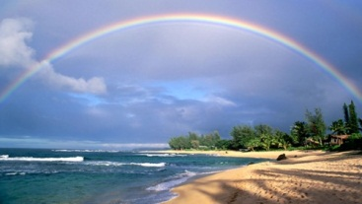
Cầu vồng

Slide 35
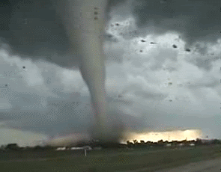
Lốc xoáy

Slide 36
Nguyên nhân của các tác hại của các hiện
tượng tự nhiên:
- Do tự nhiên, do con người vứt rác thải bừa bãi,
- Xả khí thải từ các nhà máy,
- Bắt giết các loài động vật sống trong tự nhiên

Slide 37


Slide 38

Hoạt động 3: Trò chơi
Trò chơi: Thi chọn nhanh

Slide 39

Trò chơi: Ghép tranh

